Slide 1
Det komplekse samarbejde med borgere og samarbejdspartnere ALF 18.3.24
Det er sandsynligt at noget usandsynligt indtræffer
Aristoteles

Slide 2
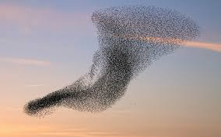
Altid i bevægelse
Forudsigelig uforudsigelighed
Ingen er i fuld kontrol
Alle former og formes af helheden
Mowles, 2021

Slide 4
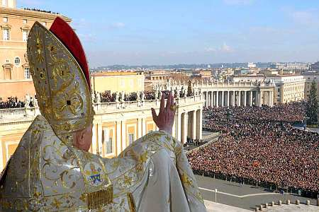
Klik for at redigere titeltypografi i masteren
Probana Management EPU modul 1 28.9.11

Slide 5
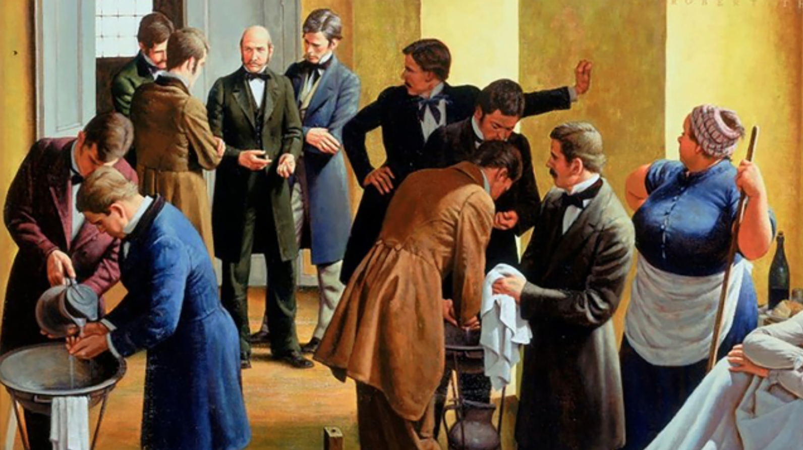
Ide: Majken Askelund

Slide 6
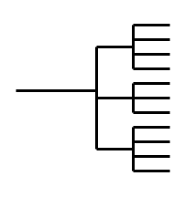
Implementerings-antagelser
Det er muligt for ledere at planlægge og styre organisationen ved at bruge værktøjer som strategisk planlægning og implementering af politikker.
Det er muligt for centrale beslutningstagere at udvikle politikker og procedurer (enkle regler), der så følges af dem, der er længere nede i organisationen, for herigennem at sikre produktionen af et ensartet output.
Norman, 2012, s. 194. Egen oversættelse citeret i Larsen og Jespersen
”Pædagogisk grundlag – sådan ét skal vi da også have”, 2017

Slide 7
Implementerings-dynamikker
Lederne havde ikke planlagt det ordentligt.
Personalet udviste modstand mod forandringerne, udviste dårlige holdninger eller fortsatte blot, som de plejede
Dem, der skulle gennemføre processen, har ikke gennemført den ordentligt.
Norman, 2012, s. 194. Egen oversættelse citeret i Larsen og Jespersen
”Pædagogisk grundlag – sådan ét skal vi da også have”, 2017


Slide 8
Hvorfor er det svært?
Samtaler der har potentiale til at skabe forandringer:
udfordrer eksisterende magt-relationer
kan skabe frygt for eksklusion
udfordrer vores identitets-følelse
vækker angst på et eksistentielt niveau og fremprovokerer forsvar
Skam
Skuffelse
Følelse af inkompetence
Eksklusion
Identitet
Magt
Stacey 2003 s.80.
Egen oversættelse

Slide 9
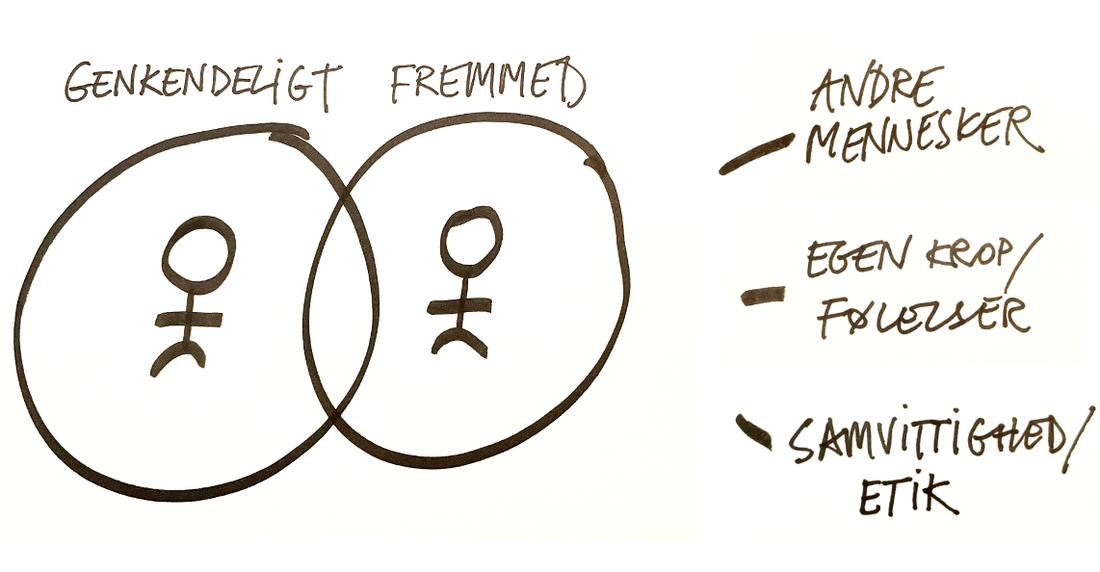
Identitet
‘Being with oneself in another’
Hegel

Slide 10
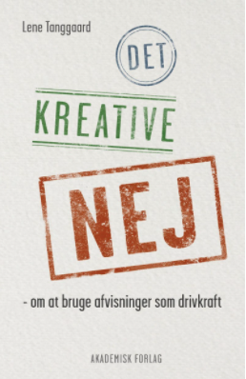
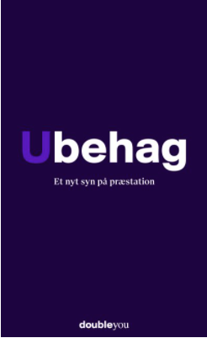
Udviklingsarbejde handler også om følelser
Følelser er den uro, der opleves, når vaner fejler. Refleksion er den smertefulde proces, hvor vaner justerer, tilpasser og ændrer sig. Det opleves som ”mental uro”
Dewey, 1922, p. 76
‘Hav tålmodighed med alt hvad der er uforløst i dit hjerte … lev i spørgsmålet’
Rilke’s Letters to a Young Poet

Slide 11
Afmagtens dynamik
Reaktioner (følelser) | Positiv håndtering
Afmagt Irritation Frustration Skuffelse Utilstrækkelighed Vrede Rastløshed | Dele sårbarhed Tålmodighed Accept Lave pædagogiske planer og struktur Social sparring Søge indflydelse og ansvar Se under vandoverfladen i isbjergmodellen Søge teorier og metoder Fejre succeser
 | Negativ håndtering
 | Ligegyldighed Kynisme Forråelse Selvbebrejdelse Fralægge ansvar og kritisere andre
Hvad reagerer vi på?
Hvad er vores reaktioner?
Hvordan reagerer vi på vores reaktioner?

Slide 12
FRONTSTAGE
BACKSTAGE
Optræden | Reparerer
En forestilling | Redder ”showet”
Ønsket indtryk hos modtagerne (impression management) | Uønsket indtryk hos modtagerne
Forberedelse | Konspirerer
Iscenesættelse (rammer, roller, imødegå modstand) | Manipulerer ”showet” (alliancer, opbakning, narrativer)
I kulissen | Bag ryggen
Whittle, Gilchrist, Lenney, Mueller (2020) The art of stage-craft: A dramaturgical perspective on strategic change
Notes:
Tegne de to cirkler (om konsensus og konflikt)?

Slide 13
Spørgsmål og refleksioner

